Slide 1
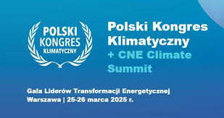
Zmiany ziemskiego klimatu – spojrzenie w otchłań czasu
Marek Narkiewicz
Warszawa, 25-III-25

Slide 2
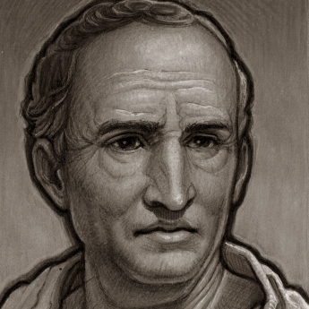
Historia magistra vitae est
(Cyceron, 106-43 p.n.e)
Notes:
Od czasu Cycerona wiemy, że historia jest nauczycielką życia. Ten aforyzm można też zastosować do historii klimatu ziemskiego. Tezą tej prezentacji jest przeświadczenie, że badania geologicznej historii Ziemi są ważne dla lepszego zrozumienia obecnych zmian klimatu i przewidywania możliwych scenariuszy na przyszłość.

Slide 3
koniec
Ziemi
za 7 mld lat
teraz
początek obecnego
systemu ziemskiego
0,6-0,7 mld lat temu
ostatnie wielkie zlodowacenie
atmosfera tlenowa, eukarionty
2,5-2 mld lat temu
tektonika płyt litosfery
2,5 mld lat temu
powstanie
Ziemi
trwała atmosfera
4,6 mld lat
4,0-2,5 mld lat temu
Notes:
Perspektywa wiekowa geologii bardzo różni się od skali czasowej, w której zachodzą obecne zmiany klimatu. Ta symboliczna klepsydra ma pokazać ogrom czasu, w którym rozgrywa się historia Ziemi. Nas interesuje głównie obecny system ziemski, który ukształtował się ok. 600-700 mln lat temu. Zobaczmy w telegraficznym skrócie jak doszło do jego rozwoju.

Slide 4
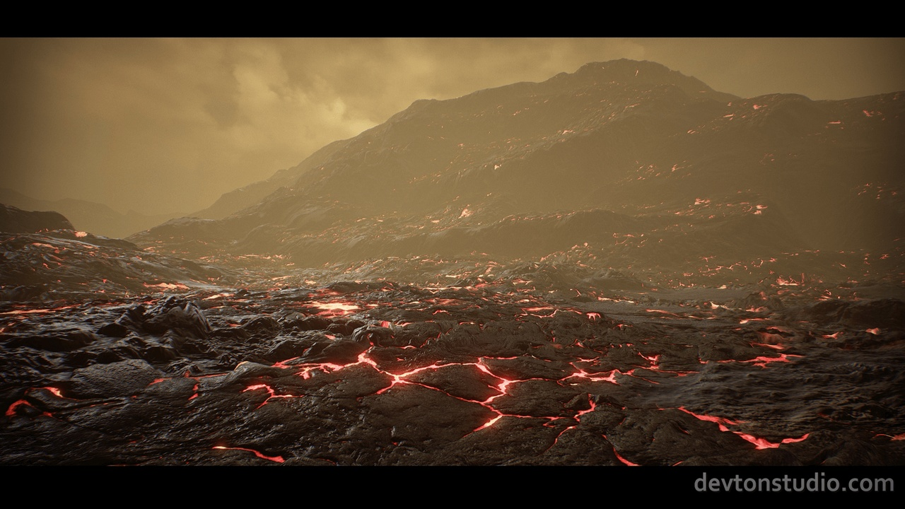
4-2,5 mld lat
ziemski piekarnik
Notes:
Do czasu powstania pola magnetycznego ok. 0,5 mld lat temu atmosfera nie miała szansy na rozwój – uniemożliwiał to wiatr słoneczny. W pierwszej połowie historii globu powstała gęsta i bardzo gorąca atmosfera złożona z wulkanicznych gazów cieplarnianych. Była podobna do obecnej atmosfery Wenus, gdzie panują temperatury ok. 450 ºC.

Slide 5
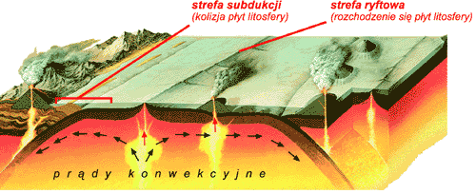
3,5-3 mld lat
kontynenty-oceany
2,5 mld lat
tektonika płyt
Notes:
3,5-3,0 mld lat temu utworzyły się kontynenty i oceany, porównywalne rozmiarami do dzisiejszych. Rozruch tektoniki płyt litosferycznych nastąpił ~2,5 mld lat temu. Od tego czasu dryf kontynentalny wpływał na klimat przez wulkanizm, zmiany konfiguracji lądów-oceanów, wahania poziomu morza …

Slide 6
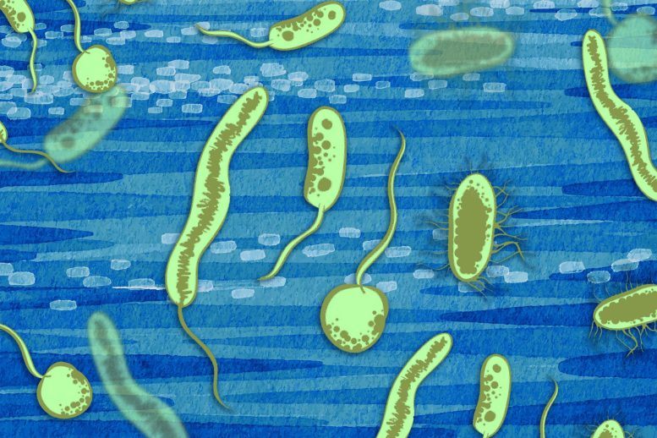
2,5 mld lat
atmosfera tlenowa
rozwój eukariontów
fotosynteza
Great oxygenation event
Notes:
Biosfera była początkowo ograniczona do prymitywnych prokariontów – organizmów beztlenowych, ale produkujących tlen. 2,5-2,0 mld lat temu pojawiło się w atmosferze dość tlenu by usunąć CO₂ i metan, czego konsekwencją było globalne ochłodzenie. Wtedy też powstały warunki rozwoju eukariontów (komórki z jądrem). A ok. pół mld lat temu nastąpiła kambryjska eksplozja życia i powstanie złożonych ekosystemów tworzących biosferę.

Slide 7
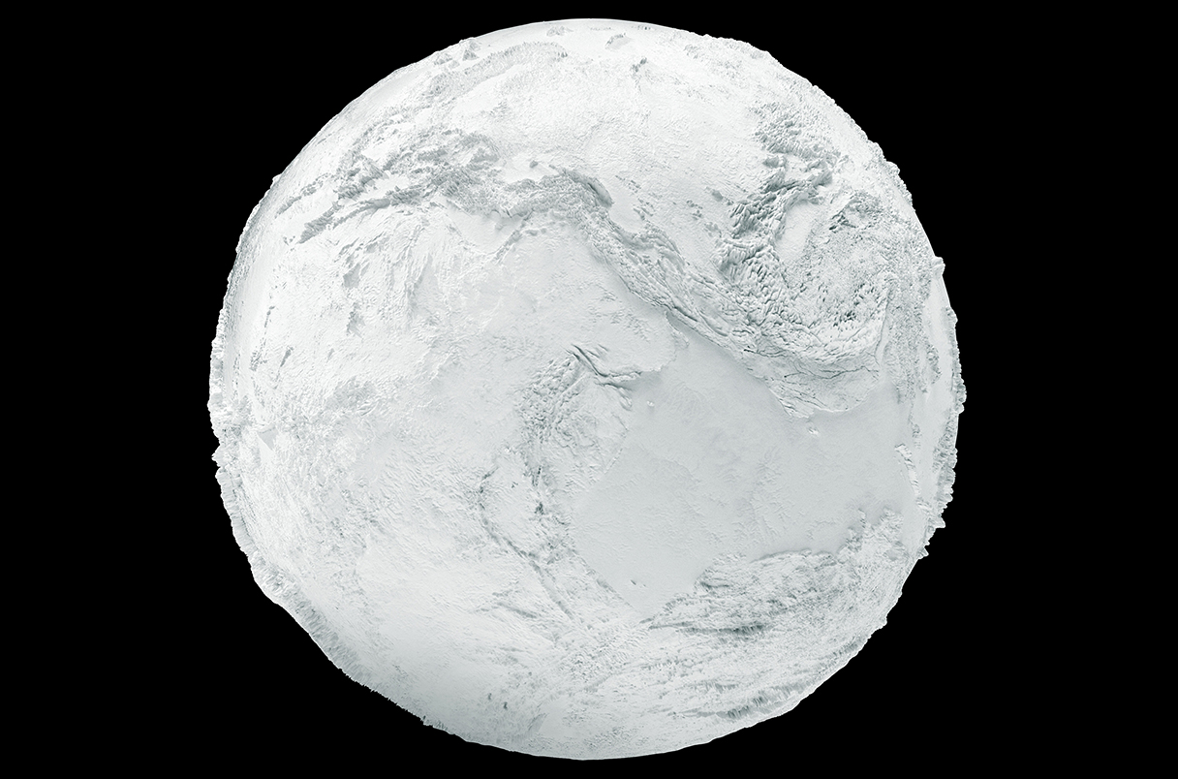
720 – 640 mln lat
śnieżna kula
Notes:
W nowym chłodniejszym świecie ok. 700 mln lat temu prawdopodobnie cały glob został objęty przez wielkie zlodowacenia kriogeńskie. Ale ten scenariusz globalnej piguły śnieżnej już się później nie powtórzył. Możemy więc założyć, że od tego czasu na Ziemi panuje obecny stan chwiejnej równowagi systemu ziemskiego uwarunkowany współgraniem różnych elementów

Slide 8
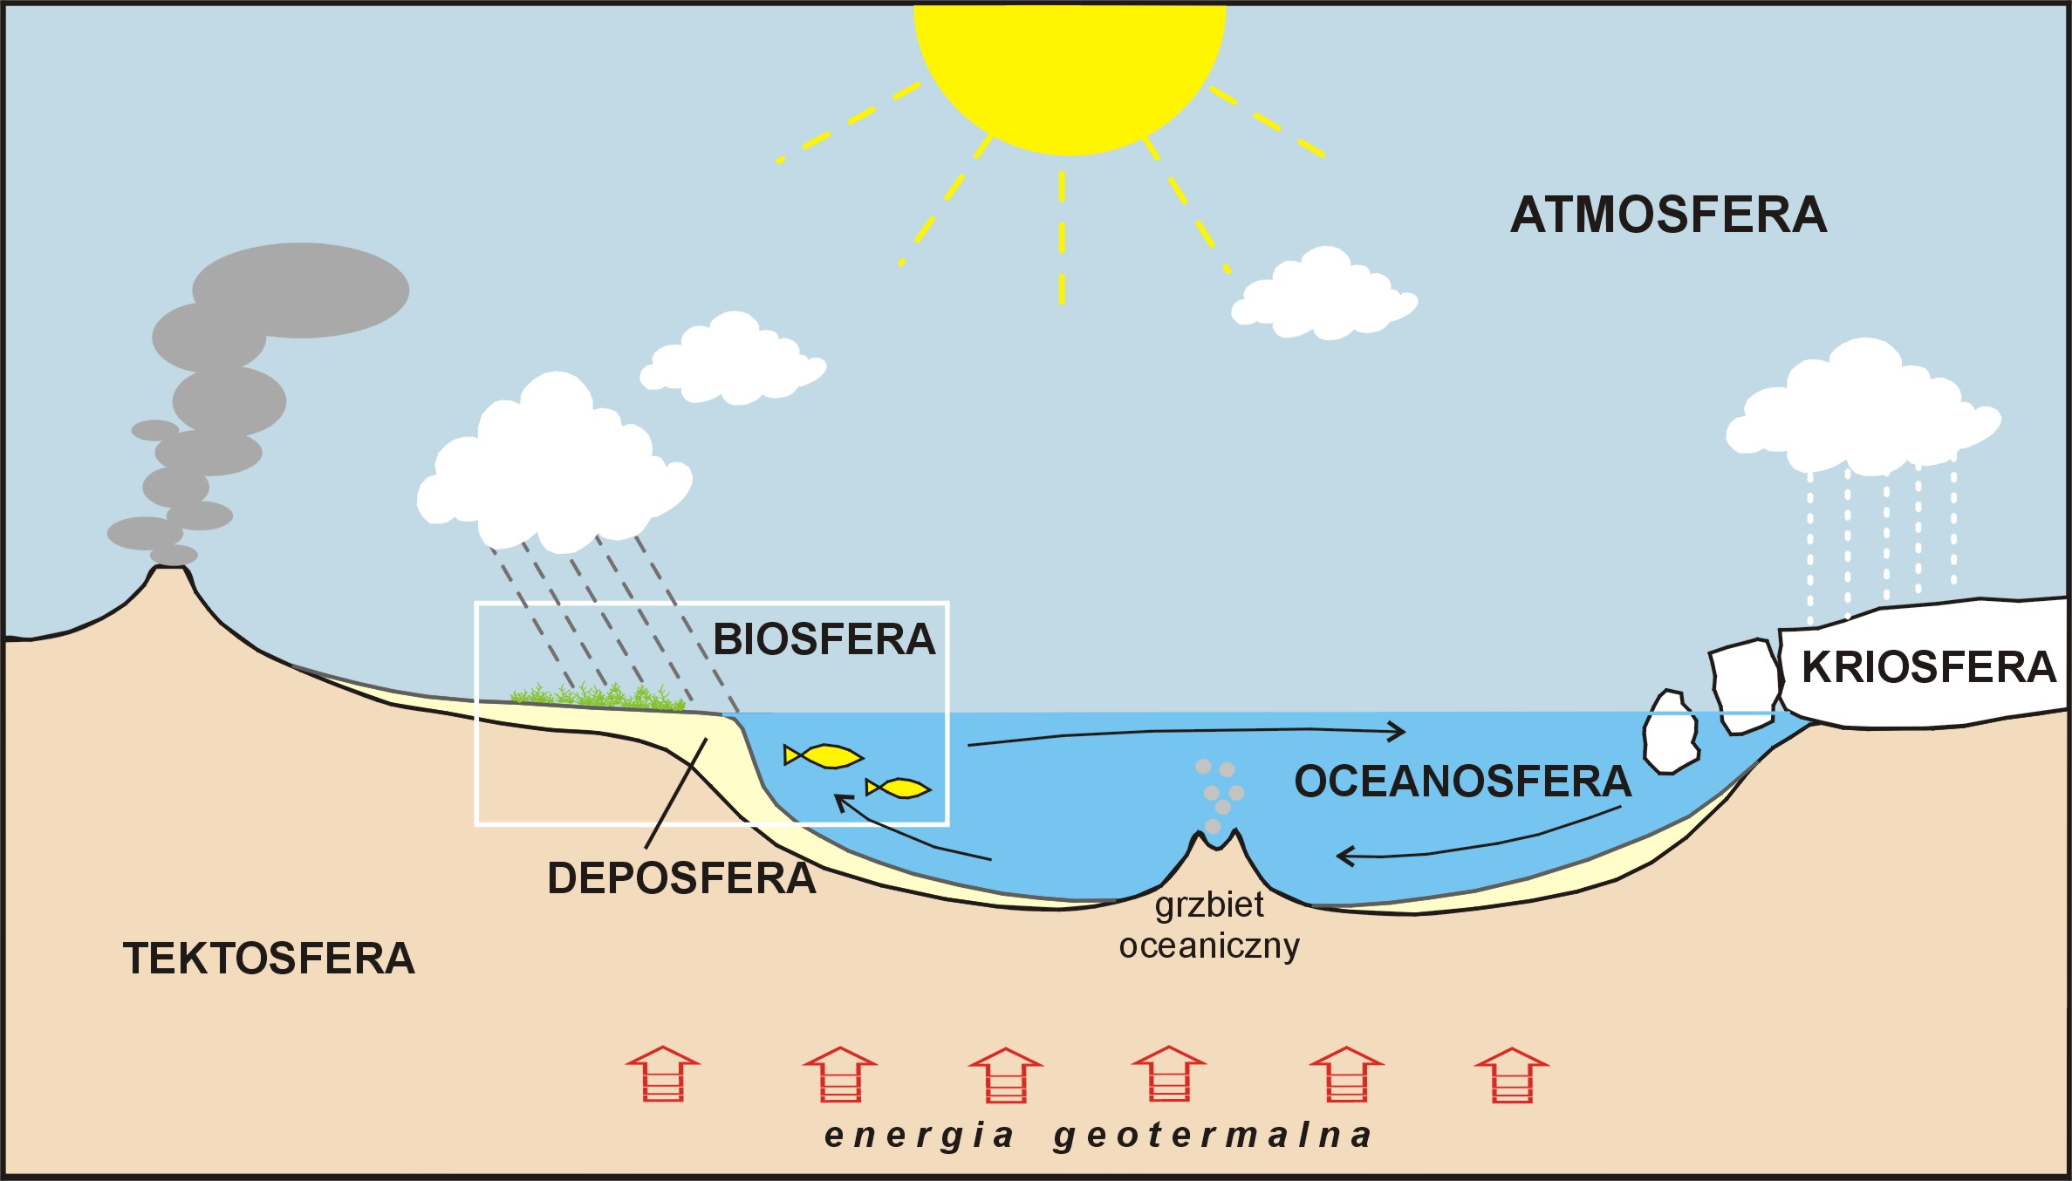
Notes:
System ziemski tworzy skomplikowaną maszynerię napędzaną głównie energią słoneczną.

Slide 9
Pieter Bruegel (1559)
>18 ºC
ŚREDNIA TEMP. GLOBALNA
<18 ºC
Globalna szklarnia
(świat bez zlodowaceń)
Globalna chłodnia
(świat z lądolodami)
Ruchliwe płyty litosfery
Silniejszy wulkanizm
Więcej CO₂ w atmosferze
Ocieplenie klimatu
Słabsza strefowość klimatyczna
Słaba wymiana wód oceanów
Wysoki poziom mórz
Bardziej stabilne płyty litosfery
Słabszy wulkanizm
Mniej CO₂ w atmosferze
Ochłodzenie klimatu
Silna strefowość klimatyczna
Silna cyrkulacja oceaniczna
Niski poziom mórz
Notes:
Względna równowaga systemu jest zaburzana długotrwałymi cyklami globalnej szklarni i chłodni, co metaforycznie można określić jako walkę karnawału z postem. Szklarnia oznacza większą dynamikę płyt litosfery, silniejszy wulkanizm uwalniający CO₂, ocieplenie, wyrównany klimat oraz podwyższony poziom wód morskich. Odwrotne procesy zachodzą w warunkach chłodni prowadząc do rozwoju zlodowaceń.

Slide 10
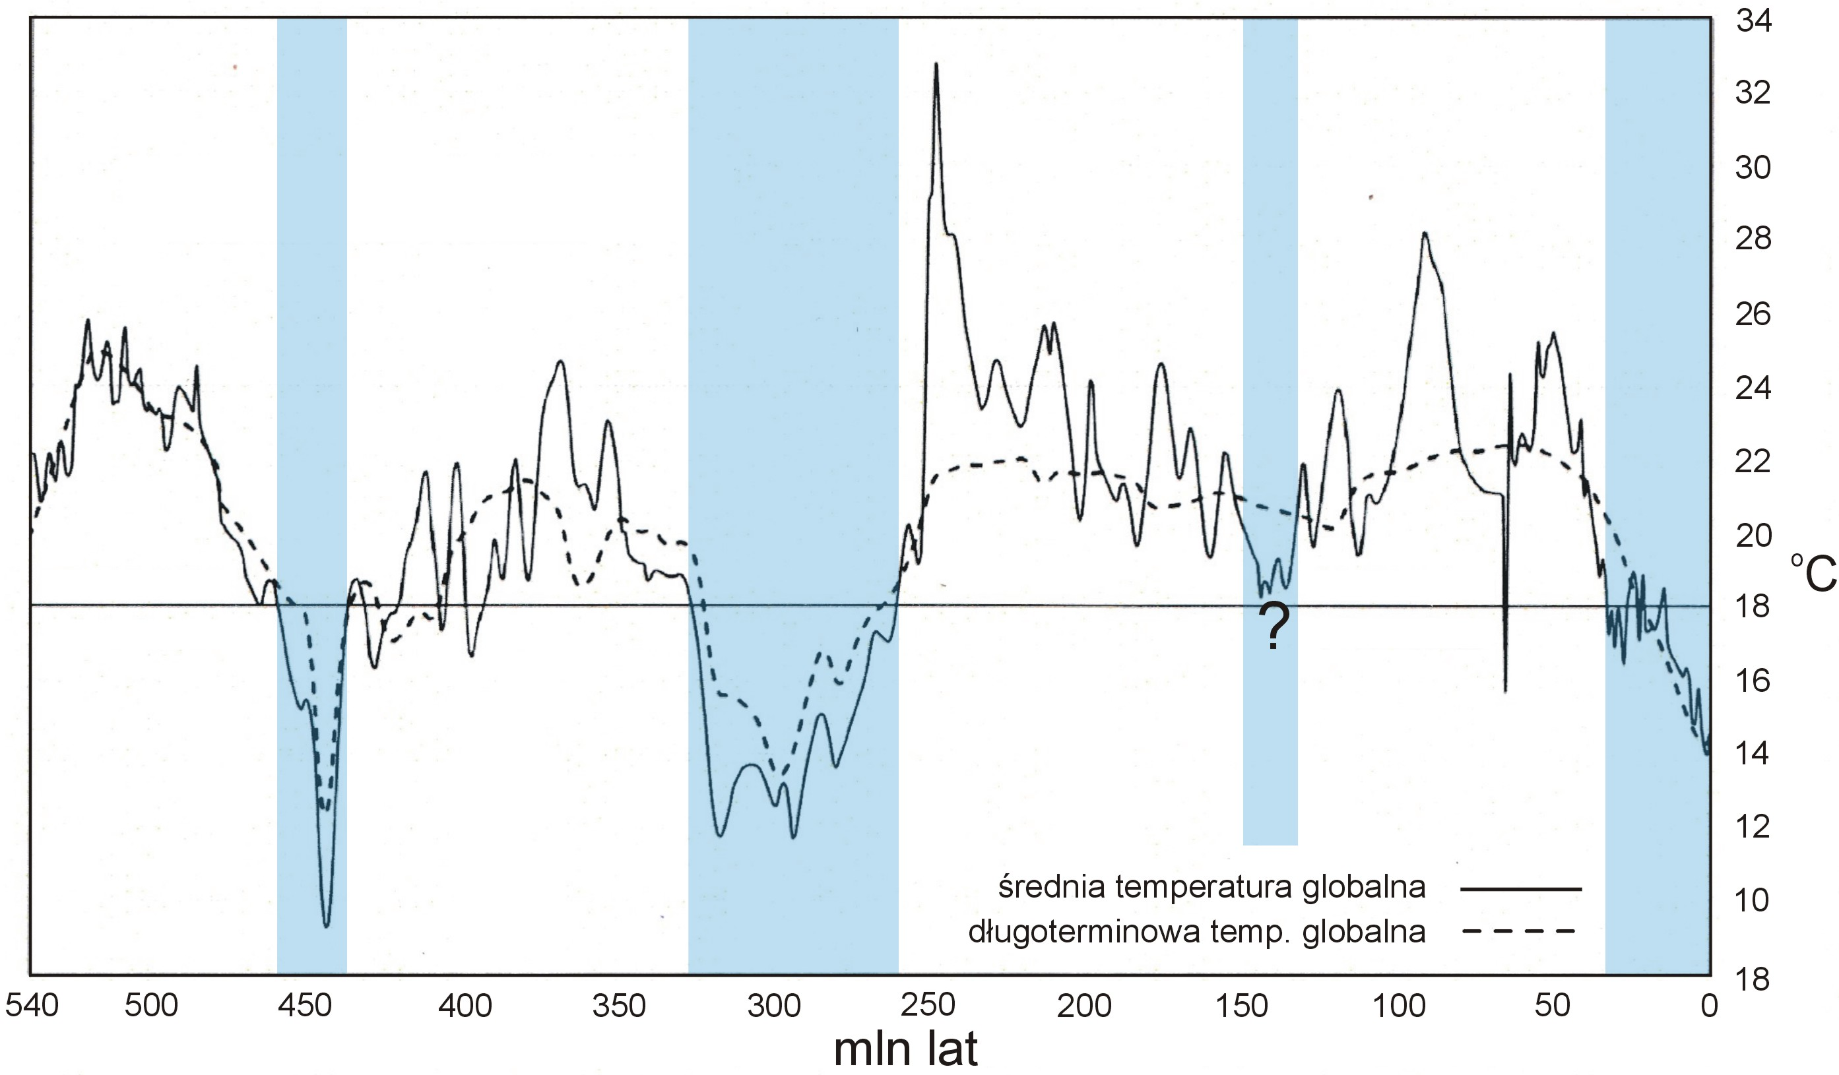
zlodowacenie
hirnanckie
zlodowacenie
późnopaleozoiczne
wczesna
kreda
zlodowacenie
kenozoiczne
obecna
śr. temp.
globalna
wg Scotese i in. (2021)
Notes:
Ten wykres pokazuje zmiany globalnej średniej temperatury w fanerozoiku. A na ich tle okresy globalnej szklarni przerywane zlodowaceniami. Linia 18 ºC jest graniczną temperaturą oddzielającą nasz umowny karnawał od postu. Obecna średnia temperatura globu wynosi ok. 15 ºC, jest typowa dla etapu chłodniowego.

Slide 11
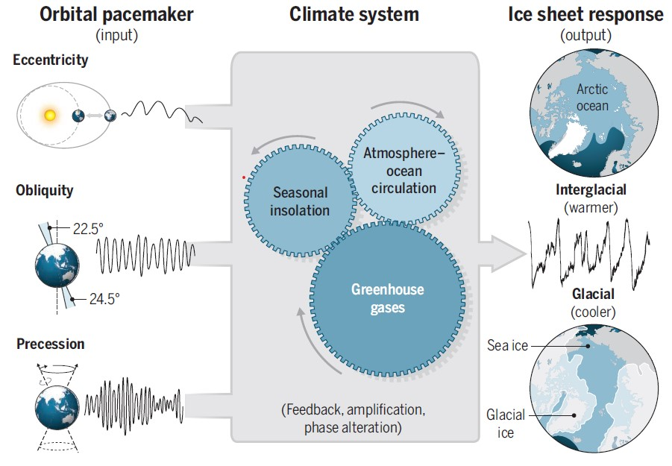
Stymulator orbitalny
cykle Milankovicia
System klimatyczny
Zasięg lądolodów
ekscentryczność orbity
okres 100 000 lat
interglacjał
nachylenie osi
okres 40 000 lat
temperatura
precesja
lód
morski
glacjał
okres 25 000 lat
lądolód
Hodell, Science (2016)
Notes:
Na te długookresowe zmiany nakładały się krótsze cykle klimatyczne – cykle Milankovicia ogólnie charakteryzujące się rytmicznymi zmianami dopływu energii słonecznej. Te zmiany były regulowane nakładającymi się na siebie różnookresowymi wahaniami parametrów astronomicznych Ziemi: ekscentryczności orbity, nachylenia osi obrotu do płaszczyzny ekliptyki i precesji.
Cykle Milankovicia występowały przypuszczalnie już w prekambrze, ale najlepiej udokumentowane są od mezozoiku, a zwłaszcza od paleogenu. W ostatnim milionie lat powodowały ekspansję lądolodów w okresach glacjalnych, a cofanie w interglacjałach. Od ok. 12 tys. lat mamy warunki cieplejsze, interglacjalne, ale w wersji raczej (jak dotąd) umiarkowanej. Jednak warto przypomnieć, że w przedostatnim interglacjale ok. 100 tys. lat temu średnia temperatura była na obszarze Polski wyższa o 2 ºC od obecnej, dominowały lasy liściaste i nastąpił zalew morski u ujścia Prawisły aż po okolice obecnego Kwidzynia. To może nam dać pojęcie o tym, co nas czeka w miarę dalszego globalnego ocieplania.

Slide 12
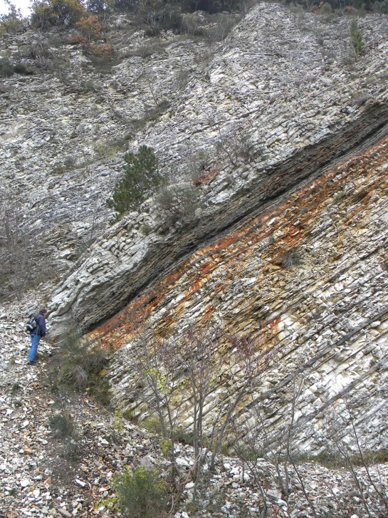
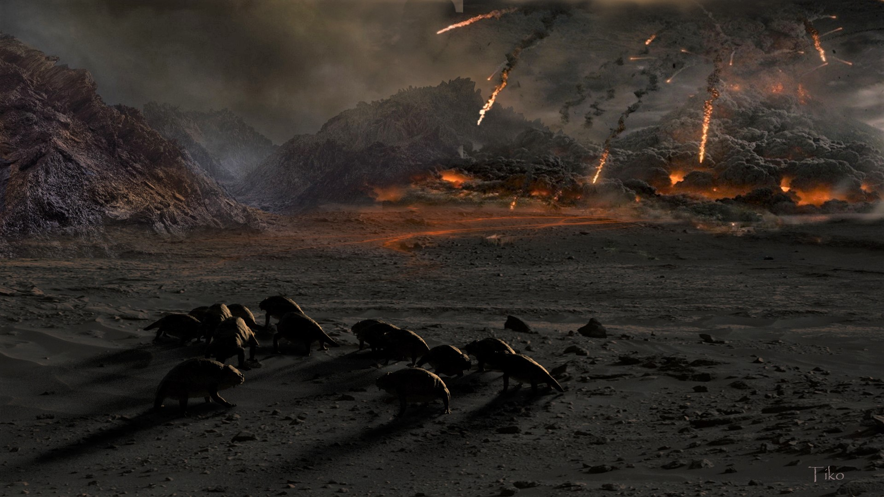
Oceaniczne zdarzenia anoksyczne
Oceanic anoxic events (OAEs)
P-T
OAE 2
Zdarzenie
Jenkynsa
OAE 1a
K-Pal
wg Scotese i in. (2021)
Notes:
Wracając do krzywej średnich temperatur globalnych widzimy, że pokazuje dużo krótkotrwałych epizodów ocieplenia najwyraźniej nie związanych z opisaną tu cyklicznością. Najsilniej zaznacza się przełom permu i triasu - epizod największego masowego wymierania w fanerozoiku (> 70 % gatunków zwierząt). Powodem były wielkie erupcje magmowe na płycie syberyjskiej, które zwiększyły zawartość CO₂ w atmosferze do 2500 ppm czyli sześciokrotnie więcej niż obecnie. Najbardziej spektakularnym wydarzeniem był oczywiście upadek meteorytu jukatańskiego na przełomie kredy i paleogenu. Wywołał krótkotrwałe silne ochłodzenie t.zw. zimę impaktową, a następnie dłuższe ocieplenie spowodowane uwolnieniem CO₂ do atmosfery ze skał węglanowych zbombardowanych przez meteoryt.
Takie ogromne globalne katastrofy trudno mimo wszystko kojarzyć ze spodziewanymi skutkami obecnego ocieplenia. Bardziej porównywalne są intensywnie ostatnio badane t.zw. oceaniczne zdarzenia anoksyczne (angielski skrót OAE). Zapisane są w osadach morskich jako czarne łupki osadzone w warunkach beztlenowych. Pojawiały się od przynajmniej 400 mln lat, ale najlepiej zbadano je w osadach mezozoicznych. Okazuje się, że tworzyły się przez kilkaset tysięcy lat w trakcie zdarzeń hipertermicznych czyli epizodów wilgotnego gorącego klimatu. W tym czasie wzrastał poziom i zakwaszenie mórz, ich stratyfikacja tlenowa, czemu towarzyszyły procesy wymierania organizmów.

Slide 13
ocieplenie
globalne
zwilgotnienie
klimatu
substancje
odżywcze
odprowadzanie
CO₂
transgresja
morska
uwalnianie CH₄
zakwaszenie wód
rozpuszczanie CaCO₃
hydraty CH₄
sekwestracja CO₂
w czarnych łupkach
Jenkyns (2010)
Notes:
Jednym z najlepiej poznanych OAEsów, jest zdarzenie Jenkynsa sprzed ok. 180 mln lat. Zapoczątkowane zostało przez raptowną emisję CO₂ z wulkanów, a następnie uwolnienie CH₄ z hydratów metanowych. Skutkiem było zwilgotnienie i ocieplenie klimatu o 6-7 ºC. Poziom mórz podniósł się o 5-20 m i zwiększyło się ich zakwaszenie. Doprowadziło to do kryzysu wśród organizmów pelagicznych, a także do wymierania organizmów rafowych. Na lądach przyspieszył obieg wód i, w ślad za tym, tempo wietrzenia skał. Do oceanów dostało się więcej substancji odżywczych, co pobudziło biologiczną produktywność wód. Zwiększona biomasa gromadziła się w czarnych bitumicznych łupkach. Tym sposobem zachodziła naturalna sekwestracja węgla prowadząc z czasem do ochłodzenia klimatu. Działał tu więc swoisty termostat węglowy, który przywracał stan globalnej równowagi cieplnej systemu ziemskiego zaburzonego przez zdarzenie hipertermiczne.
Dzięki mechanizmom takich sprzężeń zwrotnych globalny klimat wielokrotnie nie tylko w trakcie OAEsów wykazywał dużą odporność na różne drastyczne nieraz perturbacje. To wszystko działo się oczywiście w czasie geologicznym, a nie w skali procesów antropogenicznych. Tym niemniej, istota cykli zaburzania i przywracania równowagi klimatycznej wydaje się taka sama niezależnie od ich długotrwałości. I to jest główny wniosek z dotychczasowych geologicznej badań historii systemu klimatycznego. I to prowadzi nas również do podkreślenia roli tych badań w kontekście obecnej zmiany klimatu.

Slide 14
Pytanie do ChatGPT
Czy badanie przeszłości geologicznej może pomóc w radzeniu sobie z antropogeniczną zmianą klimatu ?
Tak, badanie przeszłości geologicznej może tu dostarczyć cennych informacji dotyczących różnych aspektów mitygacji skutków zmian klimatu. Dzięki analizie historii Ziemi naukowcy i decydenci mogą lepiej przewidywać zagrożenia klimatyczne, udoskonalać modele klimatyczne i opracowywać strategie łagodzenia skutków zmian i dostosowywania się do nich.
Notes:
Wniosek ten wydaje mi się łatwy do ogarnięcia ludzkim umysłem, ale ponieważ żyjemy w czasach rozwoju sztucznej inteligencji, więc postanowiłem zasięgnąć jej opinii w tej sprawie.
Odpowiedź wydaje się dobrym podsumowaniem dla problematyki tej prezentacji.
Dlatego pozwolę sobie przytoczyc ję niemal w całości

Slide 15
Zrozumienie trendów i mechanizmów klimatu - Dane paleoklimatyczne pozwalają na rozróżnienie między fluktuacjami naturalnymi a wywołanymi przez człowieka.
Lekcja z dawnych zdarzeń klimatycznych - Pozwala na wyjaśnienie zdarzeń szybkiego ocieplania, wzrostu poziomu morza i zaburzeń cyklu węglowego jako analogów obecnych zmian klimatu i wskazuje na ich możliwe konsekwencje
Tempo zmian - Niskie tempo dawnych zmian klimatu podkreśla bezprecedensową szybkość wpływu człowieka na klimat, co mobilizuje do działań mitygujące.
Wpływ CO₂ na dawny klimat – Wiedza o nim pomaga w ulepszaniu modeli i predykcji klimatycznych.
Odporność i adaptacja ekosystemów - Badania zapisu kopalnego pokazują reakcję biosfery na dawne zmiany klimatu ukierunkowując prace nad ochroną przyrody i strategiami zarządzania ekosystemami.
Dynamika poziomu morza i zasięgu lądolodów - Dane geologiczne mówią o reakcji lądolodów na ocieplanie pomagając przewidzieć przyszły wzrost poziomu morza i jego wpływ na społeczności nadmorskie.
Geoinżynieria I sekwestra węgla - Badania naturalnego usuwania C z atmosfery w przeszłości służą zaplanowaniu działań takich np. sekwestracja CO₂ (CCS).
Notes:
c.d. odpowiedzi AI

Slide 16
Dziękuję
za uwagę …
Przesłanie końcowe
Badania przeszłości geologicznej
pozwalają lepiej zrozumieć teraźniejszość
i mogą być kluczem do lepszej przyszłości

